Slide 1

Introdução ao SPSS
Lisiane Selau
Suzi Camey
Vanessa Leotti

Slide 2
Materiais
http://www.spsstools.net/spss_programming.htm
https://stats.idre.ucla.edu/spss/
Versão Trial (14 dias):
https://www-01.ibm.com/marketing/iwm/iwmdocs/tnd/data/web/en_US/icons/trialprograms/W110742E06714B29.html
Notes:
2

Slide 3
Extensões dos Arquivos
Banco: .sav
Sintaxe: .sps
Resultados: .spv
Notes:
3

Slide 4
Construção do banco de dados
SPSS
Planilha eletrônica: Excel
Formulários Web: Google Forms
Outros
4

Slide 5
Importação do banco de dados
No exemplo que desenvolveremos utilizaremos o arquivo: milsa.xls
5

Slide 6
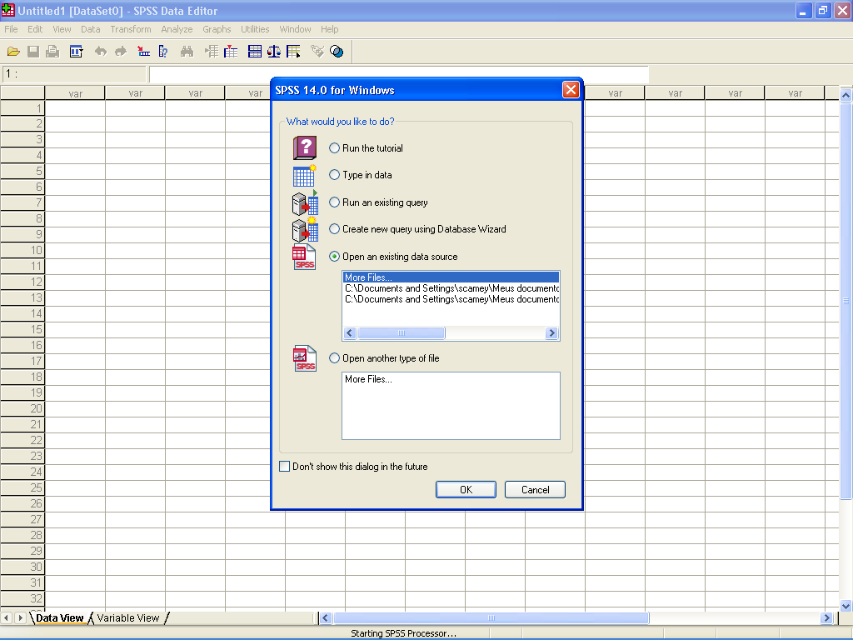
Iniciando o SPSS
Quando abrimos o SPSS ele tem a seguinte aparência:
Clicar aqui
6
Notes:
Lembrar:
- quando for definir um novo banco de dados no SPSS apenas clicar em OK
- quando já tiver um banco definido, primeiro escolher o arquivo da lista e depois clicar em OK

Slide 7
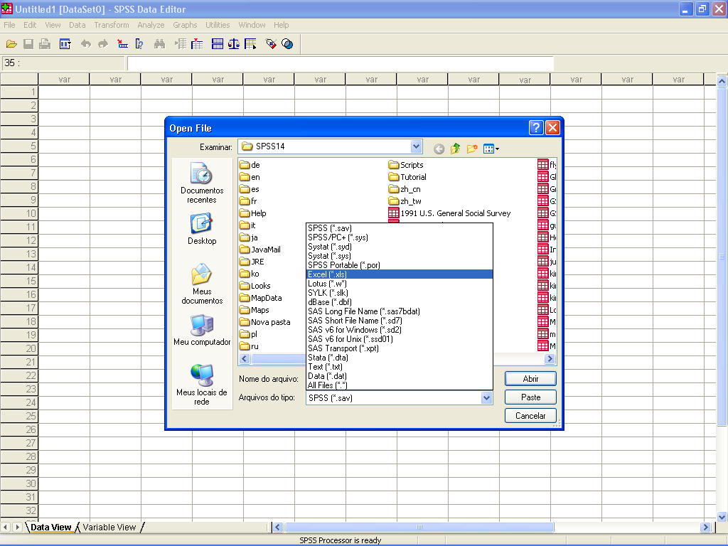
Lendo dados do Excel
Escolher tipo de arquivo e clicar duas vezes no arquivo milsa.xls
Clicar aqui
7

Slide 8
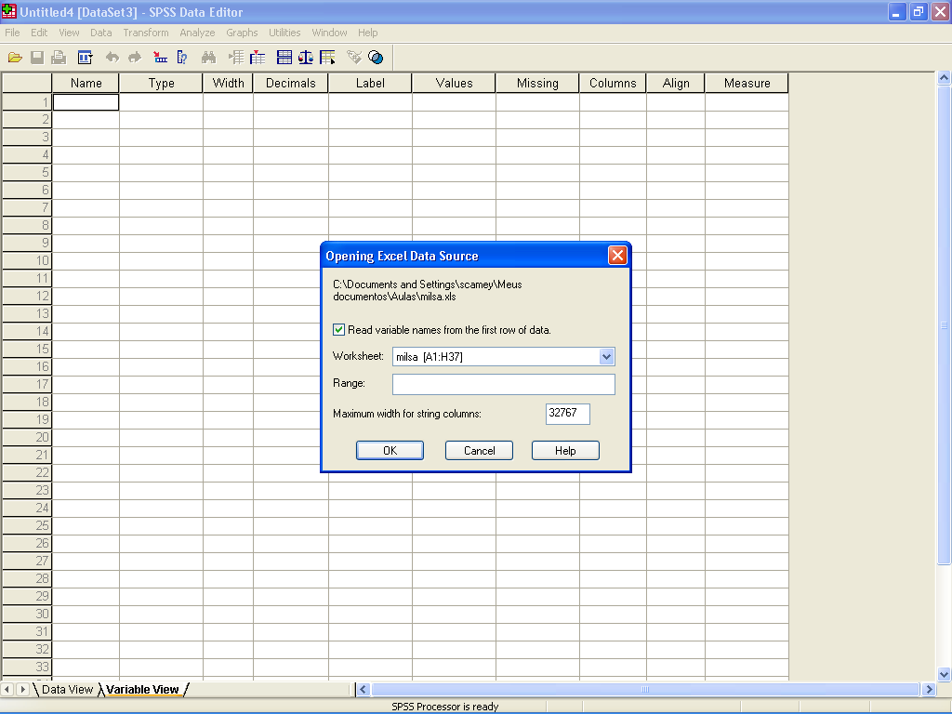
Lendo dados do Excel
Escolher a planilha
Escolher esta opção se houver o nome das variáveis na 1ª linha do arquivo Excel
Aqui pode ser escolhida a planilha do arquivo Excel
Clicar aqui
8

Slide 9
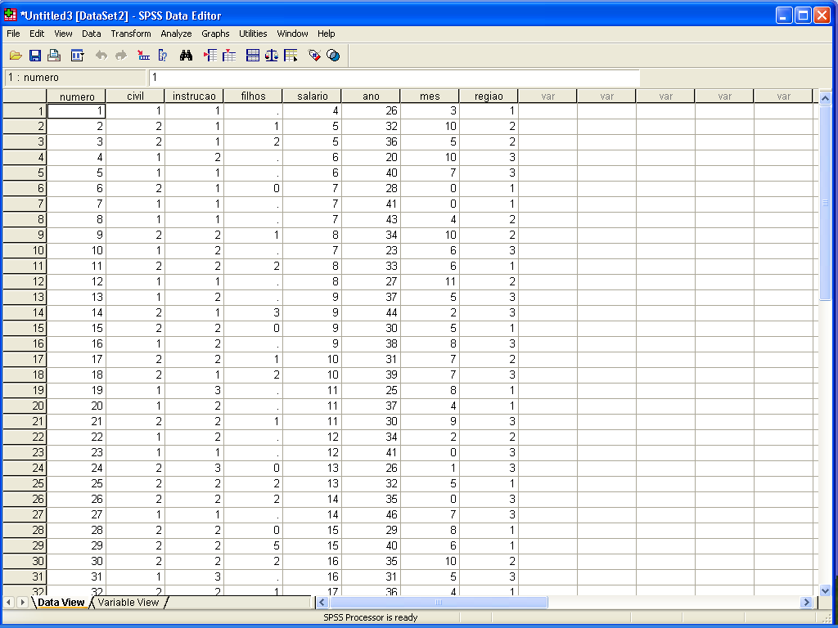
Definições
Rótulos das variáveis e categorias, nº de casas decimais e dados perdidos
Clicar aqui
Visão de variáveis
9

Slide 10
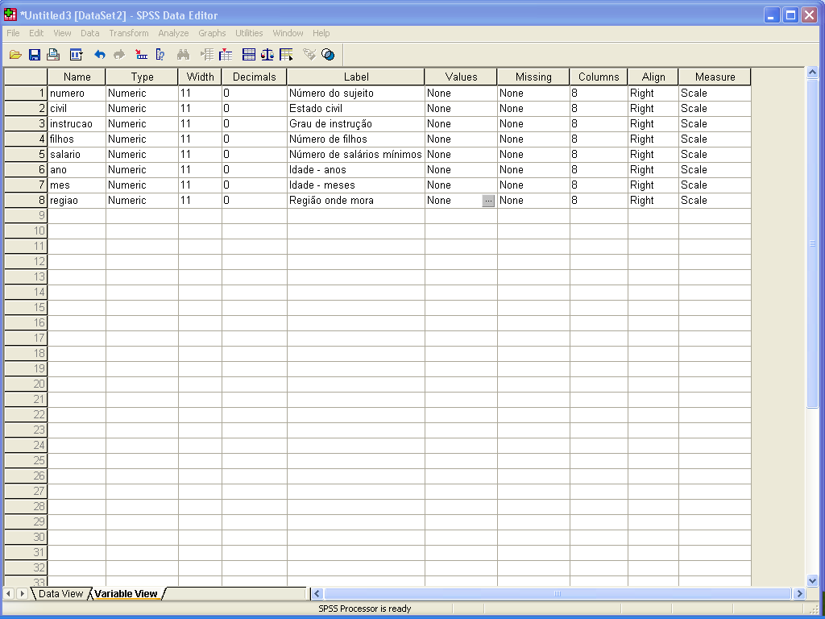
Definições
Rótulos das variáveis
Nesta coluna podemos colocar os rótulos das variáveis. Basta clicar e digitar o rótulo.
10

Slide 11
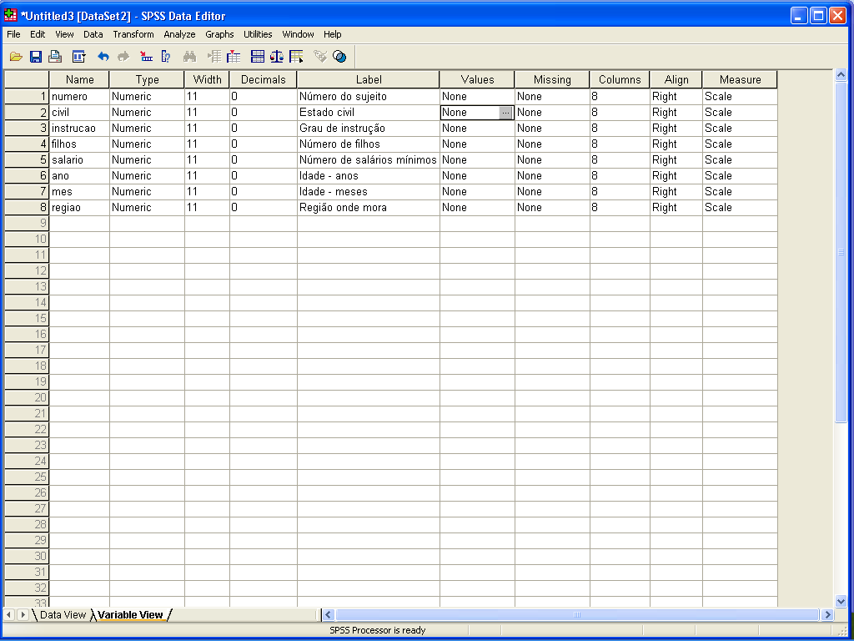
Definições
Rótulos das categorias
Nesta coluna podemos colocar os rótulos das categorias.
Clicar aqui
11
Notes:
Lembrar:
-todas as definições (rótulos, dados perdidos, etc) podem ser copiadas (CTRL+C) e coladas (CTRL+V) de uma variável para outra.

Slide 12
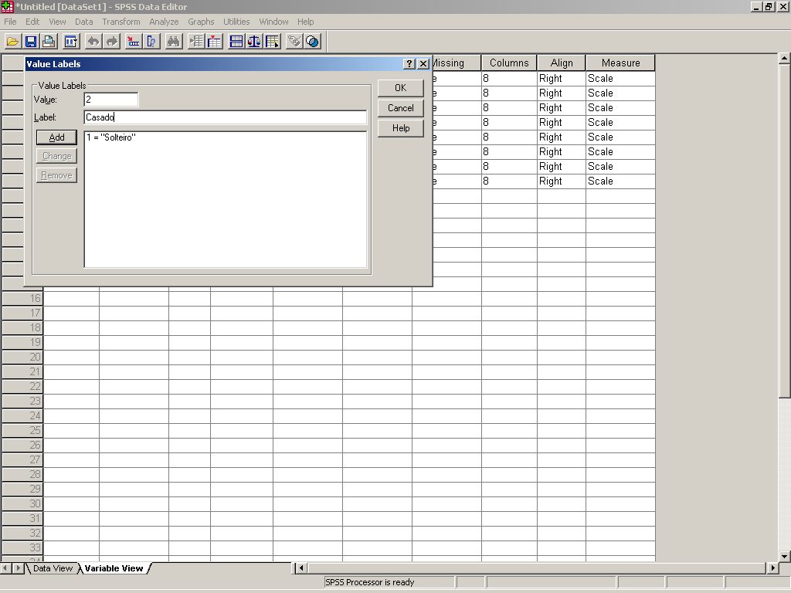
Definições
Rótulos das categorias
Para a variável civil fica assim.
Após adicionar cada “Value” (valor) e seu “Label” (rótulo) deve-se clicar aqui.
12

Slide 13
Definições
Rótulos das categorias: colocar rótulos das variáveis abaixo.
Instrução:
1: Ensino Fundamental
2: Ensino Médio
3: Superior
Região:
1: capital
2: interior
13

Slide 14
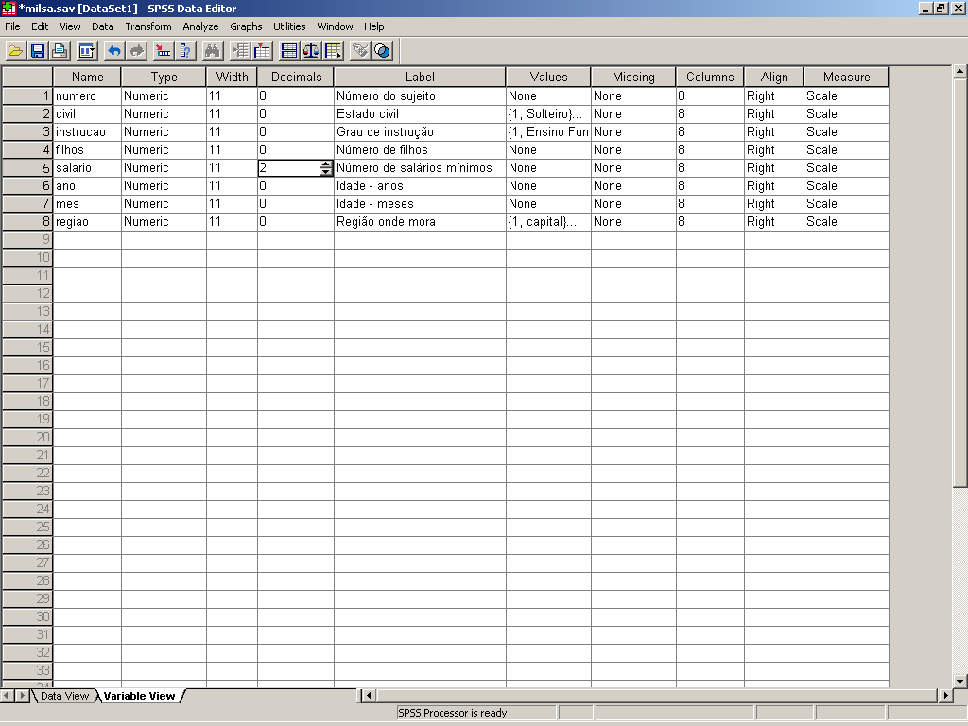
Definições
Casas decimais
Nesta coluna podemos definir o n° de casas decimais. Basta clicar e digitar o n° de casas decimais ou usar as setas.
14

Slide 15
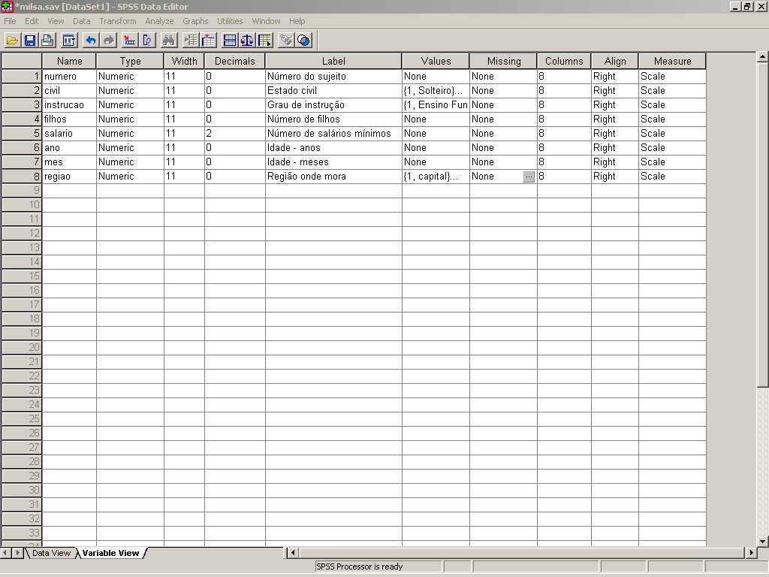
Definições
Dados perdidos
Nesta coluna definimos quais são os códigos para valores perdidos.
Clicar aqui
15

Slide 16
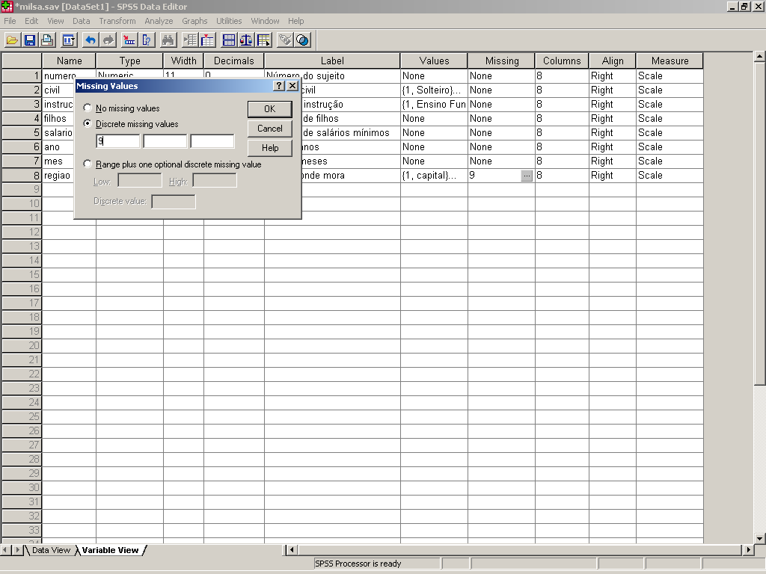
Definições
Dados perdidos
Podem ser definidos até 3 valores diferentes.
No nosso exemplo o valor perdido é definido pelo número 9.
16

Slide 17
Definições: pela sintaxe
Agora vamos definir rótulos das variáveis e categorias, nº de casas decimais e dados perdidos construindo um arquivo de sintaxe.
Esse método é útil principalmente quando se pretende fazer análises parciais do banco de dados, pois cada vez que lemos um BD do Excel temos que reaplicar as definições.
17

Slide 18
Definições: pela sintaxe
Ir em
Data -> Define Variable Properties
18

Slide 19
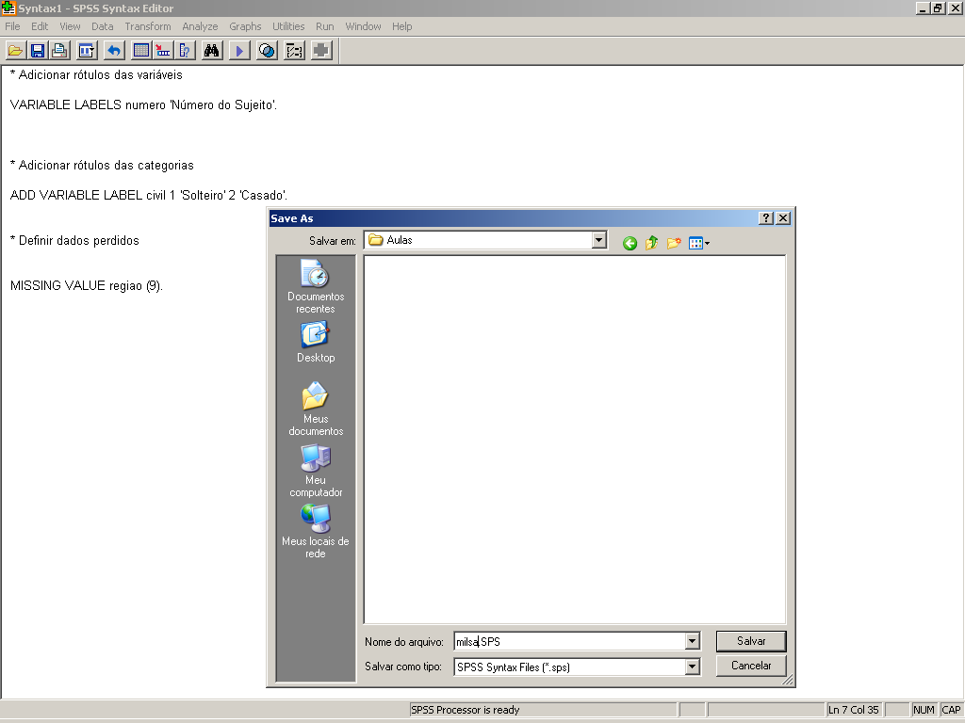
Definições: pela sintaxe
Lembrar de salvar a sintaxe!
19

Slide 20
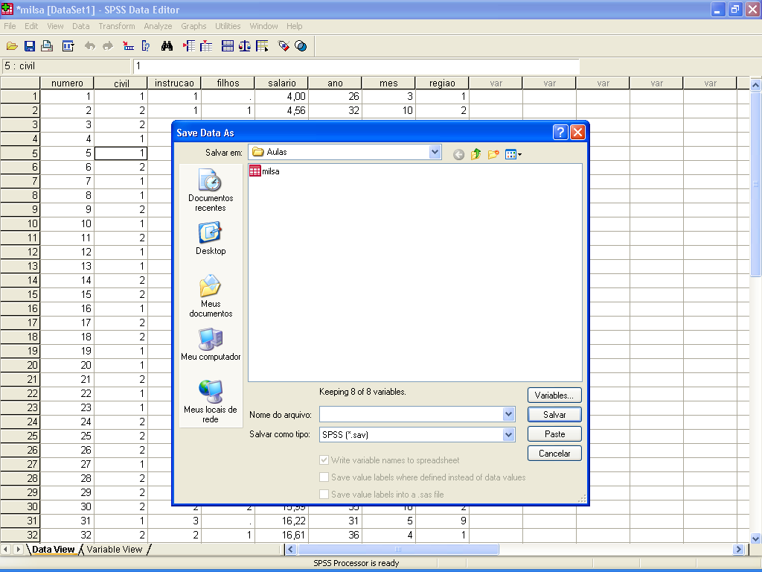
E salvar o banco!!!
Lembrar de salvar o banco de dados!
milsa.sav
20

Slide 21
Identificando casos duplicados
Exemplo:
Copiar uma das linhas e colar no final do arquivo
Usamos o comando Identify Duplicate Cases (Menu Data).
Notes:
21

Slide 22
“Limpeza” do BD
Após colocar todos os rótulos e definir quais são os valores perdidos devemos fazer uma distribuição de frequências de todas as variáveis para detectar possíveis erros de digitação.
22

Slide 23
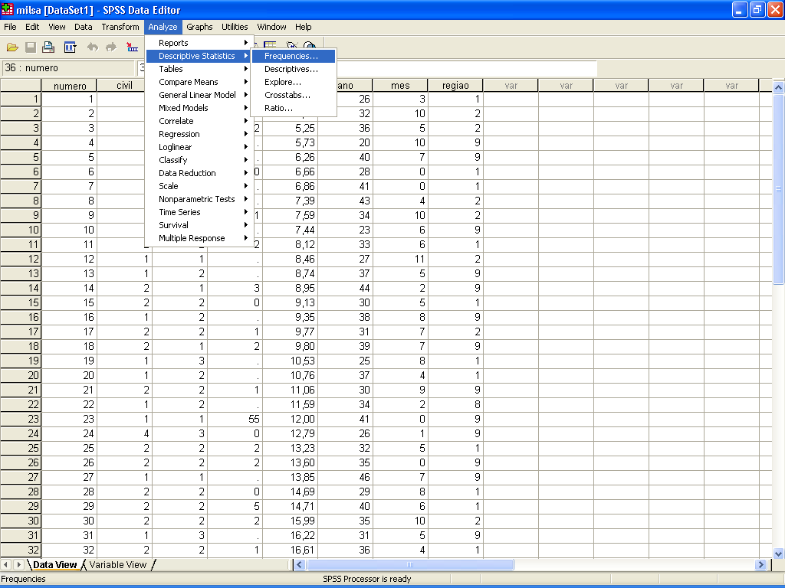
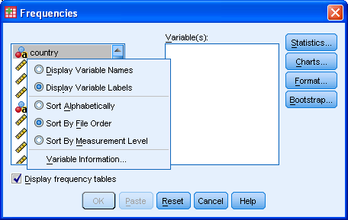
“Limpeza” do BD
23

Slide 24
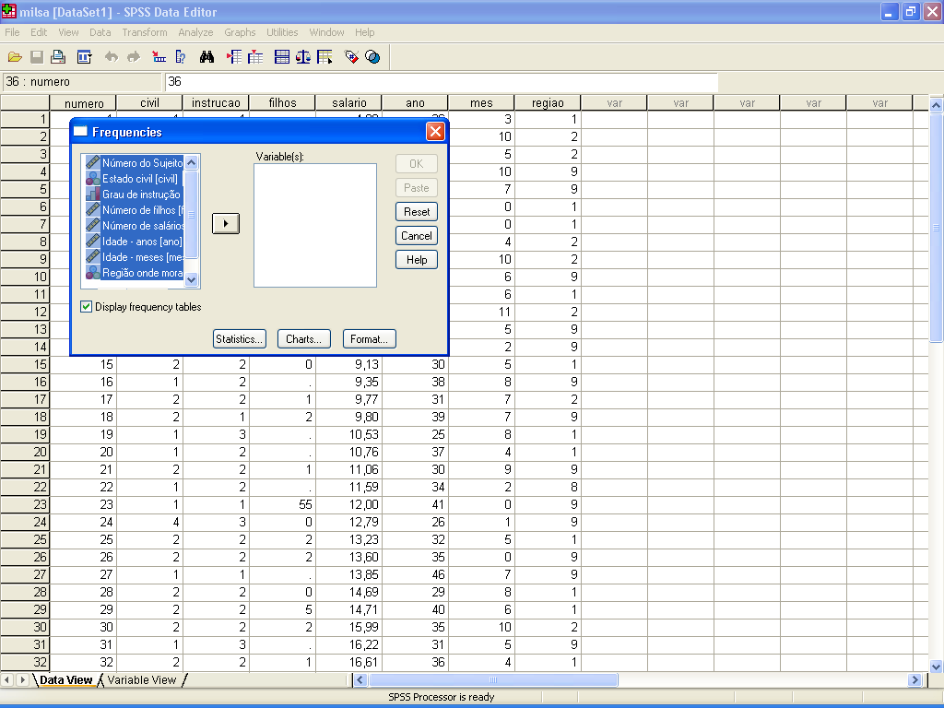
“Limpeza” do BD
Clicar aqui depois de selecionar todas as variáveis com o mouse.
Depois clicar em OK.
24

Slide 25
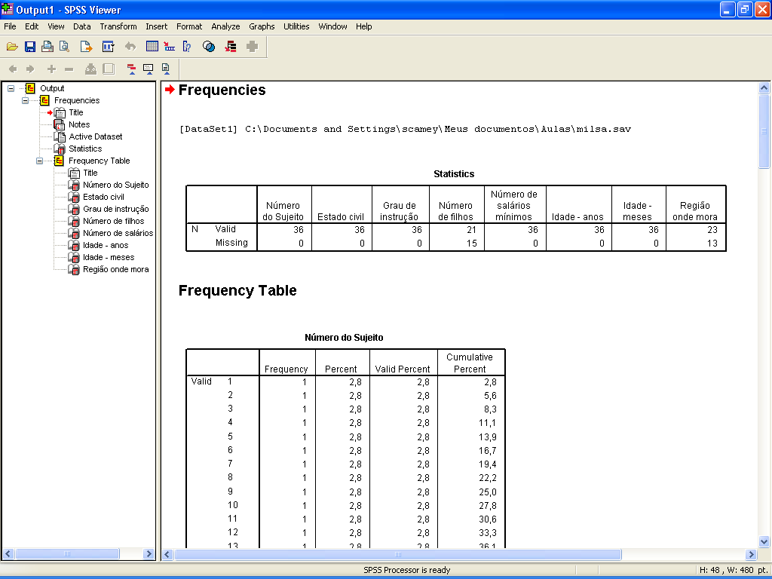
“Limpeza” do BD
Os resultados aparecem na janela de resultados (OUTPUT), que poderá ser salva, dando origem a um arquivo do tipo “.spo” (SPSS output).
Aqui temos todas as variáveis analisadas, o número de casos válidos e o número de casos perdidos.
Por exemplo: temos 13 observações perdidas na variável “Região onde mora” e 23 observações válidas.
25

Slide 26
“Limpeza” do BD
Agora vamos fazer uma análise de cada uma das variáveis buscando inconsistências.
Variável Número do sujeito:
Como esta é a variável de identificação dos casos não podemos ter nenhuma frequência diferente de 1, pois neste caso teríamos dois sujeitos com a mesma identificação.
26

Slide 27
“Limpeza” do BD
Variável Estado civil:
Aqui encontramos um problema: na distribuição de frequência aparece um código 4. Temos que identificar qual o caso corrigí-lo.
27

Slide 28
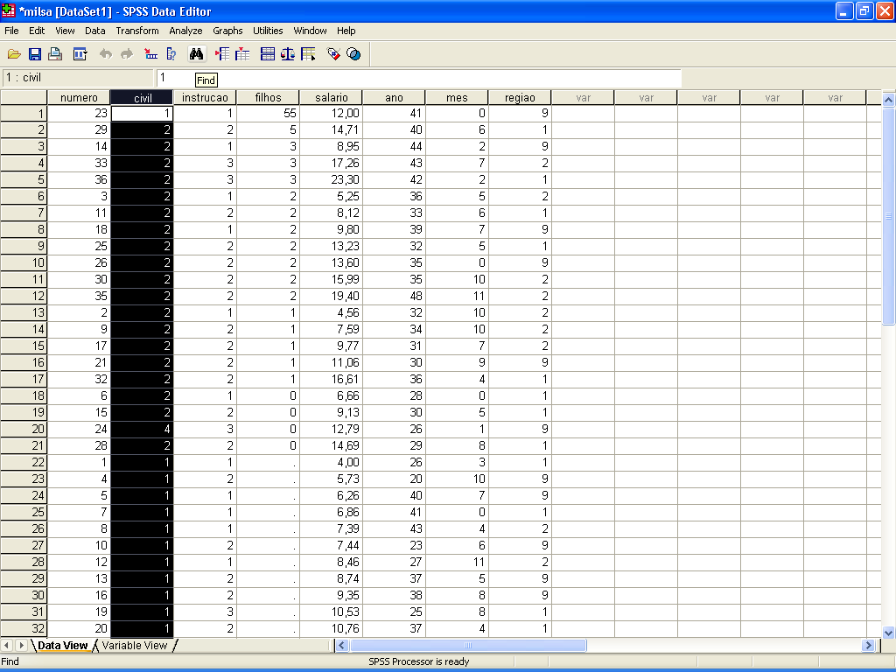
“Limpeza” do BD
Temos várias maneiras de localizar o caso. Uma delas é marcando a coluna da variável onde se encontra o problema e depois clicar em “Find”.
28

Slide 29
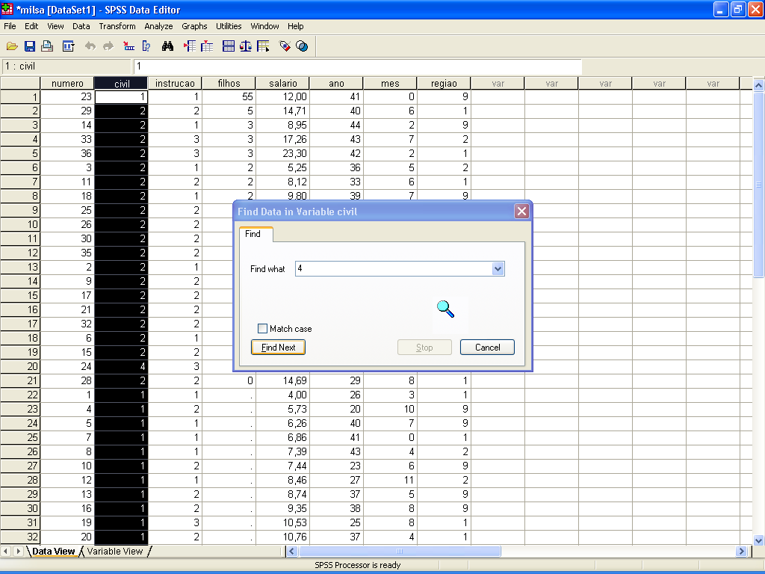
“Limpeza” do BD
Digitar aqui o valor “estranho” e depois em “Find Next”.
29

Slide 30
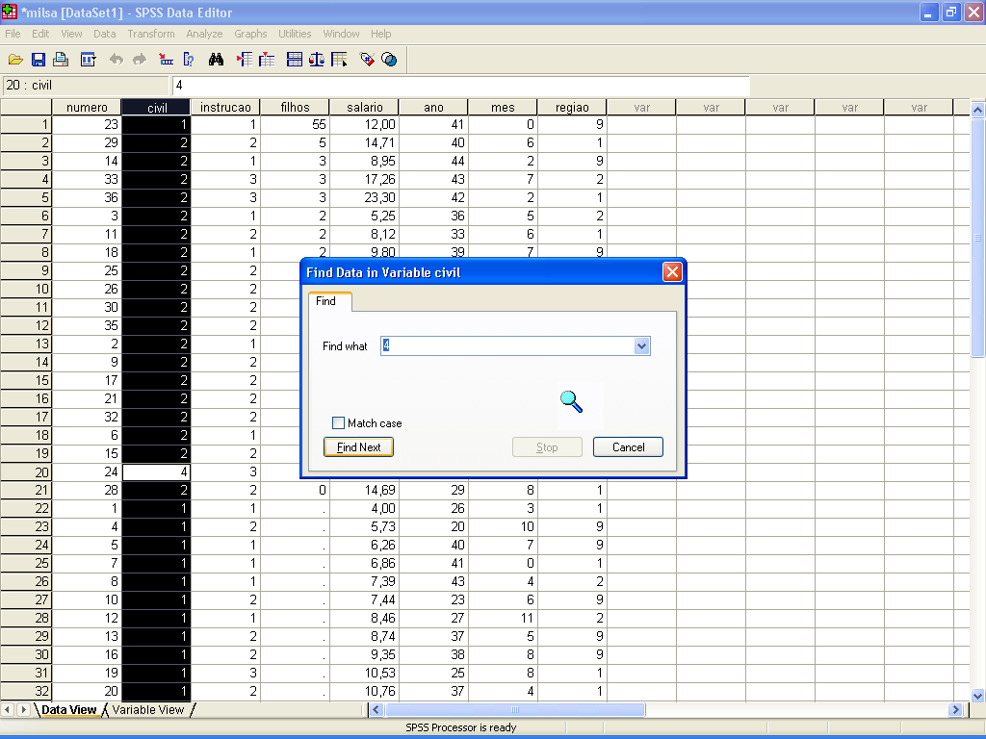
“Limpeza” do BD
Depois de identificado o sujeito...
30

Slide 31
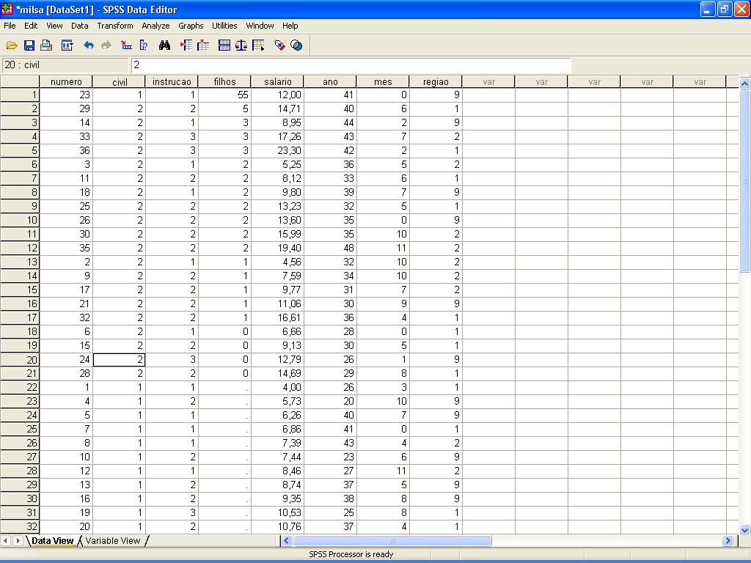
“Limpeza” do BD
... verificar o erro e corrigí-lo.
31

Slide 32
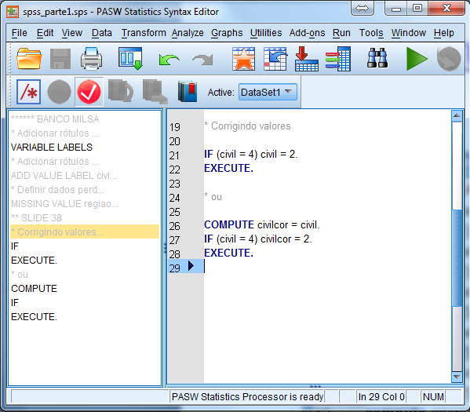
“Limpeza” do BD
Outra forma é através da Sintaxe, que é preferível por
questões de documentação:
32
Notes:
32

Slide 33
“Limpeza” do BD
Variável Grau de instrução:
Aqui não há inconsistência.
33

Slide 34
“Limpeza” do BD
Variável Número de filhos:
Nesta variável aparece um sujeito com 55 filhos. Devemos novamente localizar o sujeito e verificar se a informação está correta.
34

Slide 35
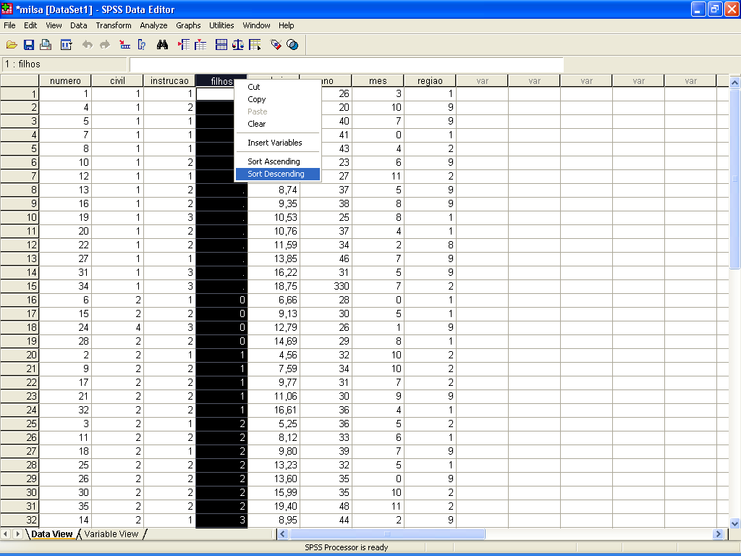
“Limpeza” do BD
Agora vamos ver outra maneira de localizar o caso. Quando o valor procurado for o maior ou o menor de todos, basta marcar a coluna da variável onde se encontra o problema, clicar com o botão direito do mouse e depois clicar em “Sort Descending” ou “Sort Ascending”, dependendo do caso.
35

Slide 36
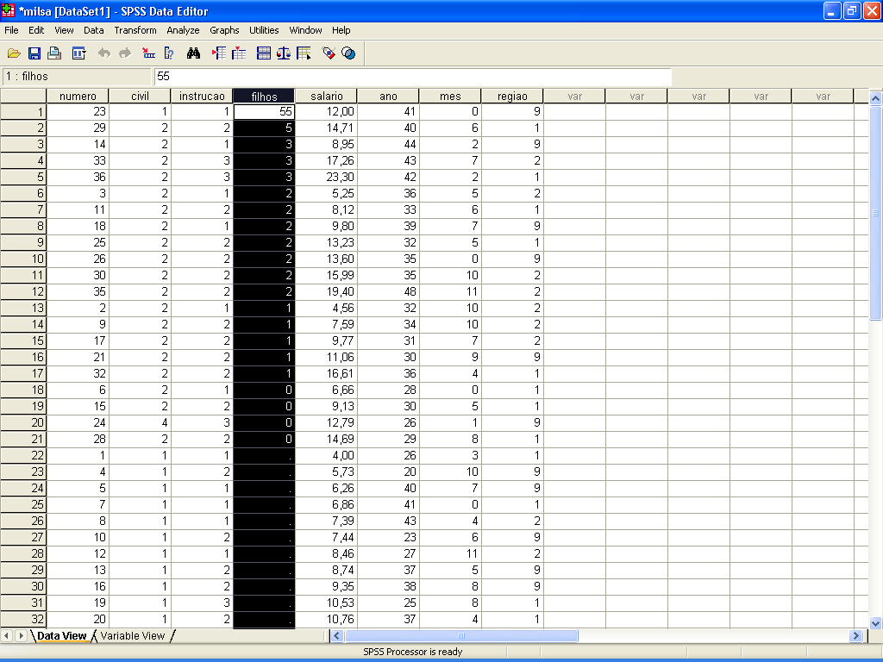
“Limpeza” do BD
Identificado o sujeito e o erro, devemos corrigir o banco. Neste caso corrija para 5.
36

Slide 37
“Limpeza” do BD
Variável Número de salários mínimos:
Nesta variável não há inconsistência.
A partir da tabela podemos ver que 50,0% dos sujeitos ganham no máximo 9,8 salários mínimos.
37

Slide 38
“Limpeza” do BD
Variável Idade-anos:
Há um sujeito com 330. Escolha um dos métodos descritos anteriormente e corrija a idade do sujeito para 33.
38

Slide 39
“Limpeza” do BD
Variável Idade-meses:
Não há inconsistência.
39

Slide 40
“Limpeza” do BD
Variável Região onde mora:
Há um código 8, identificar o sujeito e corrigir para 9.
40

Slide 41
Dica para bancos Google Forms
Conversão automática de variáveis string para numéricas:
Data → Recode automatically
Exemplo: questionário de aula
41

Slide 42
Exercícios
Banco HONOLULU:
Importar para o SPSS, dar labels para todas as variáveis, e rótulos para as qualitativas.
Fazer uma conferência geral através das frequências.
Criar um novo banco com a última linha duplicada. Colocar valor 999 para o peso do indivíduo duplicado e definir como missing. Testar a identificação de casos duplicados com e sem a coluna do peso.
42
Notes:
42

Slide 43
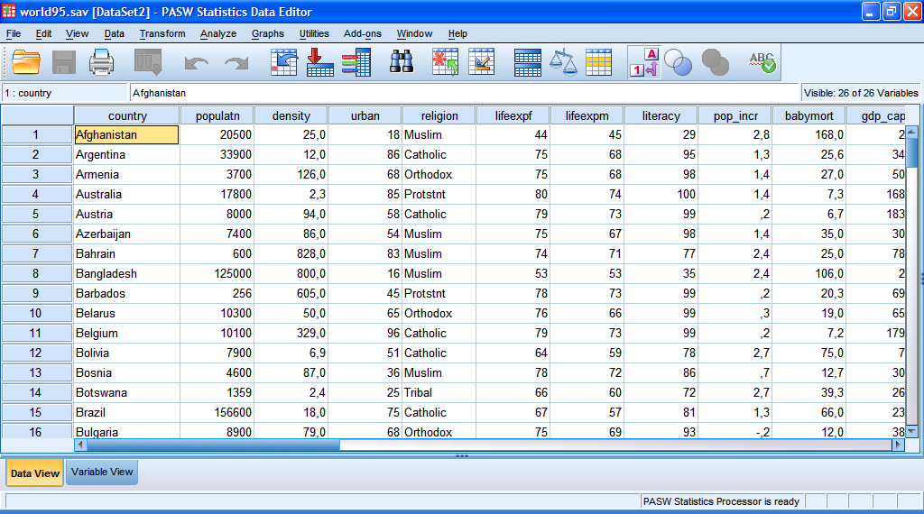
Operações com variáveis
Será utilizado o banco world95.sav
43
Notes:
43

Slide 44
Recategorização de Variáveis
Recategorizar a variável climate, originalmente com dez categorias, para uma nova variável com 3 categorias, da seguinte maneira:
Olhar as frequências da variável climate
Transform → Recode into different variables.
Categoria | Condição
1 | Climate = 5 (tropical)
2 | Climate = 8 (temperado)
3 | Outro
44

Slide 45
Categorização de Variáveis em faixas
Categorizar a variável populatn em uma nova variável com 4 categorias, definidas pelos quartis, da seguinte maneira:
Transform → Visual Binning.
Categoria | Intervalo de valores
1 | Mínimo até 5100,00
2 | 5101,00 até 10400,00
3 | 10401,00 até 35600,00
4 | 35601,00 até o valor máximo da variável
45

Slide 46
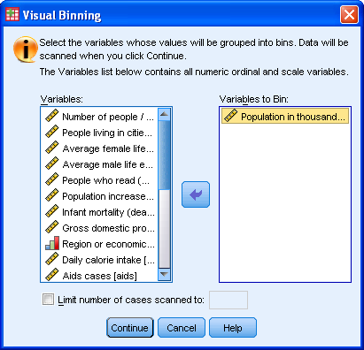
Categorização de Variáveis em faixas
Transform → Visual Binning.
Escolher a variável populatn que será categorizada e clicar em Continue
46

Slide 47
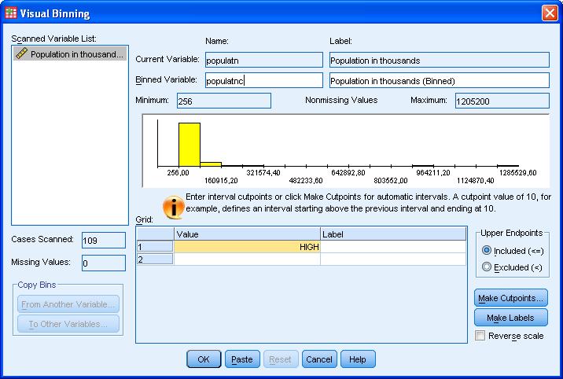
Categorização de Variáveis em faixas
Transform → Visual Binning.
1 - dar novo nome e descrição para a variável
2 - clicar em Make Cutpoints para criar as categorias
47

Slide 48
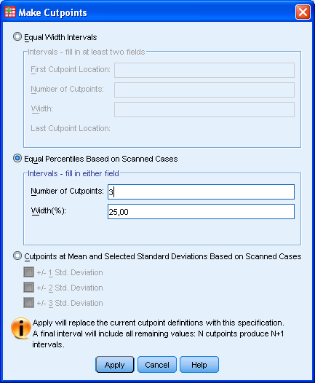
Categorização de Variáveis em faixas
Transform → Visual Binning.
Informar quantos cortes serão feitos, criando grupos de mesmo tamanho (os quartis)
48

Slide 49
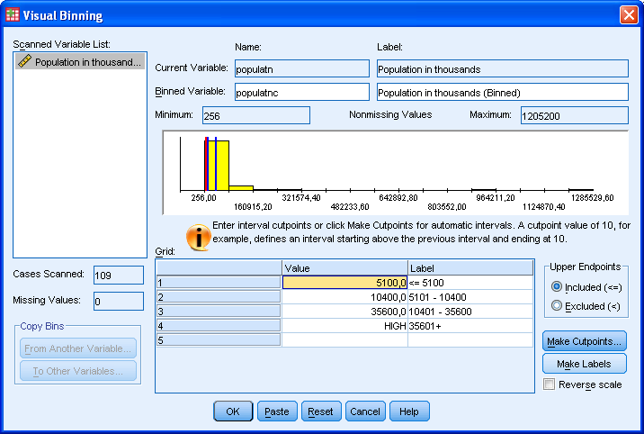
Categorização de Variáveis em faixas
Transform → Visual Binning.
Clicar em Make Labels para que os rótulos sejam criados automaticamente.
49

Slide 50
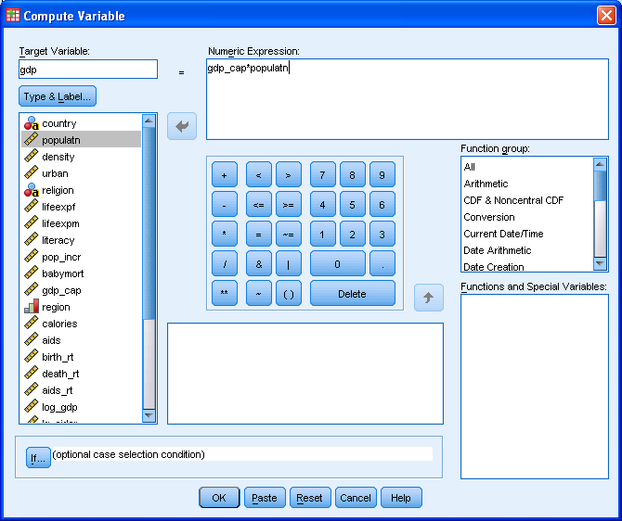
Calculando Variáveis através de Fórmulas
Temos o PIB per capita (GDP_CAP) e queremos o total para o país.
Transform → Compute Variable → gdp_cap*populatn
Nome da nova variável
Expressão para calcular a nova variável
50

Slide 51
Exercícios
Banco HONOLULU:
Criar a variável IMC = Peso / (Altura em metros)². Criar a variável IMCcat, com as categorias:
< 25, de 25 a 29,9, e ≥ 30.
Dividir a variável Colesterol em quartis.
51
Notes:
51

Slide 52
Combinando duas variáveis
Banco GSS93.sav
Combinar a variável sexo (sex) e a variável raça (race) para criar a variável SEXRACE. Sabendo que a variável SEX é categorizada da seguinte forma:
1-Male e 2-Female
e a variável RACE é categorizada da seguinte forma:
1- White, 2-Black e 3-Other
Deseja-se criar a variável SEXRACE com as seguintes categorias:
1 - Male White
2 - Male Black
3 - Male Other
4 - Female White
5 - Female Black
6 - Female Other
52

Slide 53
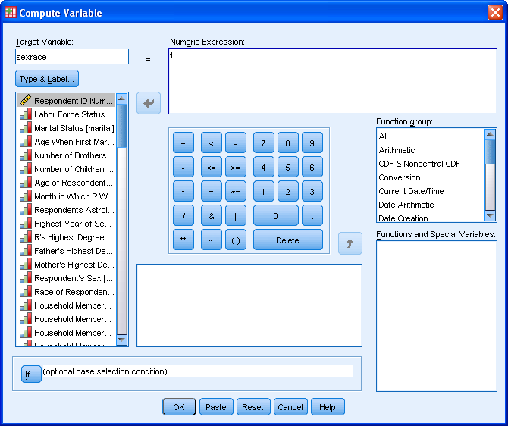
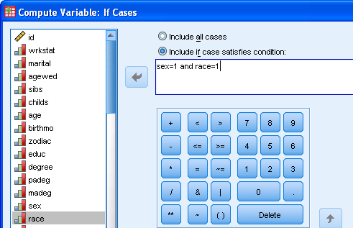
Combinando duas variáveis
Inicia-se em: Transform → Compute Variable
53

Slide 54
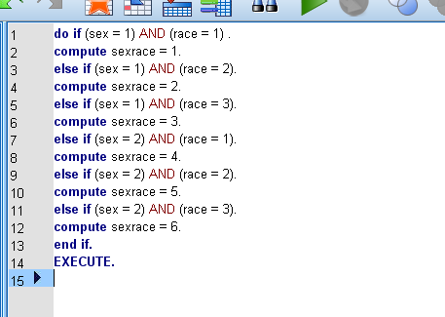
Combinando duas variáveis
Completa-se na Sintaxe
54

Slide 55
Criando variável de contagem
Banco GSS93.sav
Queremos contar quantos estilos musicais (dentre os estilos: country, blues, clássica, jazz, rap e heavy metal) as pessoas gostam.
Originalmente, as variáveis possuem 5 categorias válidas: 1-gosto muito, 2-gosto, 3-tanto faz, 4-não gosto, 5-não gosto muito.
Para o exemplo, iremos considerar que as categorias 1 e 2 indicam quem gosta do estilo.
55

Slide 56
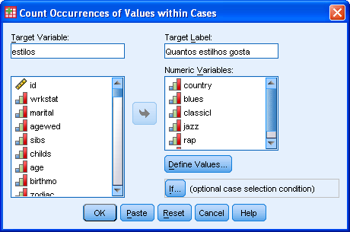
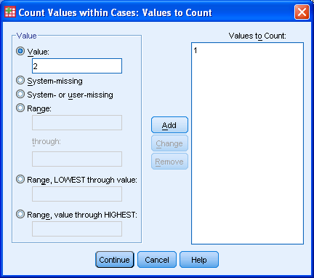
Criando variável de contagem
Transform → Count values within cases
Clicar aqui e indicar categorias 1 e 2 como gostar do estilo
Nome e rótulo da nova variável e definir que variáveis serão contadas.
56

Slide 57
Exercícios
Banco HONOLULU:
Combinar as variáveis Fumo e Atividade em uma única.
Criar a variável IMCbin a partir do IMC (0 se < 30, 1 c.c.).
Criar a variável Glicbin a partir da Glicose (0 se < 100, 1 c.c.).
Criar a variável SISbin a partir da Sistólica (0 se <120, 1 c.c.)
Crie uma variável que conte quantos sintomas (IMC >= 30, Glicose >= 100, Sistólica >= 120) cada paciente tem.
57
Notes:
57

Slide 58
Operações com Datas
Os pacotes estatísticos lidam com datas como números (dias ou segundos) desde uma data de origem
A data de origem do SPSS é 14 de outubro de 1592, as 00h00, data de início do calendário juliano, e representa as demais datas como segundos desde esta origem
Exemplo:
Importar o banco ex_datas.xls
Ver a data em formato numérico (trocar no “Variable View”)

Slide 59
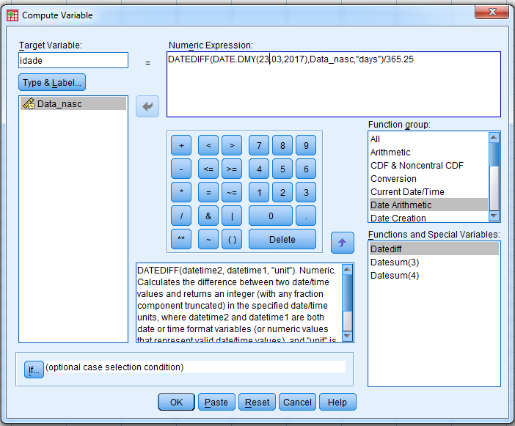
Operações com Datas
Exemplo no banco ex_datas.xls
Calcular a idade dos indivíduos no dia de hoje
Cálculos com datas são realizados indo em Transform -> Compute e selecionando a função adequada em “Date Arithmetic” ou “Date Creation”

Slide 60
Manipulando bancos
Ordenando bancos:
Data → Sort Cases
Selecionando casos:
Data → Select Cases
EXEMPLO: selecionar as mulheres que se casaram com menos de 20 anos (variável agewed) no banco de dados GSS93.sav.
60

Slide 61
Manipulando bancos
Juntando observações de bancos de dados:
Data → Merge Files → Add Cases
EXEMPLO: juntar os arquivos MERGE_GSS93_p1_casos e MERGE_GSS93_p2_casos
Juntando colunas de bancos de dados:
Data → Merge Files → Add Variables
EXEMPLO: juntar os arquivos MERGE_GSS93_p1_var e MERGE_GSS93_p2_var
61

Slide 62
Manipulando bancos
Reestruturando bancos de dados:
Data → Reestructure → Add Cases
EXEMPLO: Reestruturar o banco dietstudy.sav de forma que os valores do desfecho PESO fiquem todos na mesma coluna.
62

Slide 63
Exercícios
Banco HOSP:
Importar para o SPSS.
Criar a variável dias de internação dos pacientes a partir das datas de alta e internação.
Banco HONOLULU:
Criar dois bancos com as 20 primeiras observações do Honolulu e as 20 últimas respectivamente. Juntar os bancos.
Criar dois bancos com o id e mais 2 variáveis diferentes do banco Honolulu em cada. Juntar os bancos.
63
Notes:
63

Slide 64
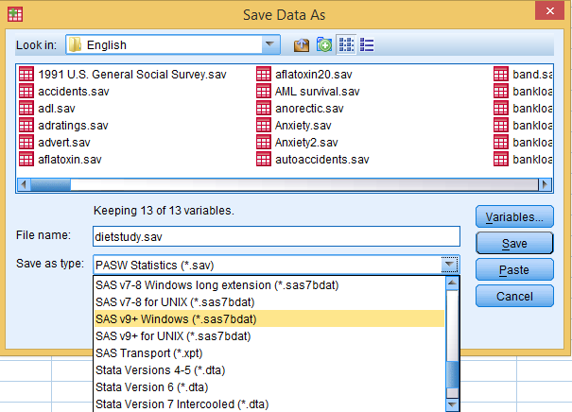
Exportando o Banco de dados
Útil para salvar o banco em XLS, SAS (sas7bdat), entre outros formatos.
File → Save As...
Notes:
64

Slide 65
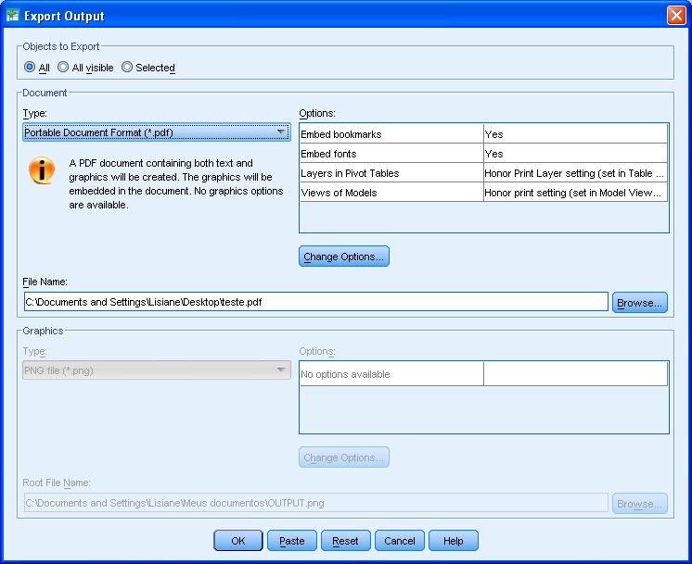
Exportando o Output
Útil para salvar o output em html, pdf ou doc.
File → Export
Notes:
65

